Slide 1
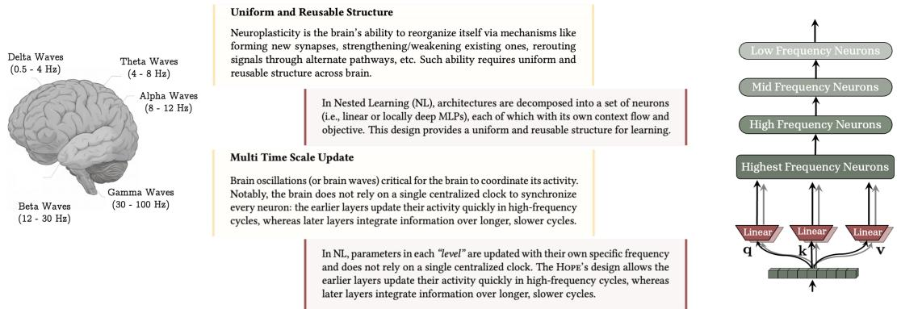
生物启发：大脑的多时间尺度更新
大脑通过 Delta~Gamma 五种频段协调神经活动
低层神经元高频更新，高层神经元低频整合
NL 将 Transformer 解读为按不同频率更新的线性层

Slide 2
核心洞察：学习 = 压缩上下文流
所有深度学习组件都是压缩自身上下文流的关联记忆系统
训练 = 将数据映射到 Local Surprise Signal 的记忆获取过程
不同组件按更新频率排序，形成嵌套的多层级优化问题

Slide 3
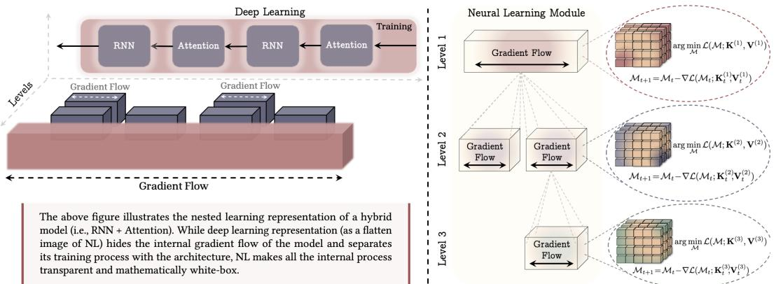
NL 范式 vs 深度学习视角
深度学习：扁平化视角，单一梯度流，内部不透明
NL：每个子组件有独立梯度流和优化目标，数学白盒
Neural Learning Module：多层级结构，逐层压缩上下文

